Slide 1

Đề tài: THIẾT KẾ WEB TIN TỨC GIAO THÔNG LÀM BẰNG FRAMEWORK LARAVEL
NIÊN LUẬN CƠ SỞ
NGƯỜI HƯỚNG DẪN: TS.THÁI MINH TUẤN
SV BÁO CÁO: NGUYỄN ĐỨC NGUYÊN
Phần dành cho đơn vị

Slide 2
NỘI DUNG
Lý do chọn đề tài, mục đích yêu cầu
Phân tích và thiết kế hệ thống
Công cụ thực hiện
Kết quả.
Tổng kết

Slide 3
I. LÝ DO CHỌN ĐỀ TÀI, MỤC ĐÍCH VÀ YÊU CẦU
Lý do chọn đề tài
Theo một báo cáo WHO công bố 2018, Việt Nam có 24.970 người thiệt mạng vì tai nạn giao thông
Tình trạng giao thông Việt nam luôn là một vấn đề
Mục đích và yêu cầu
Xây dựng web tin tức cho cộng đồng
Cập nhật tình trạng giao thông kịp thời tránh ùn tắc
Hỗ trợ và tra cứu luật giao thông giúp giảm thiểu tai nạn giao thông

Slide 4
II. PHÂN TÍCH VÀ THIẾT KẾ HỆ THỐNG
Sơ đồ chức năng

Slide 5
II. PHÂN TÍCH VÀ THIẾT KẾ HỆ THỐNG
Mô hình dữ liệu quan niệm

Slide 6
III. CÔNG CỤ THỰC HIỆN
FRAMEWORK LARAVEL
BOOTSTRAP
PHP
MYSQL

Slide 7
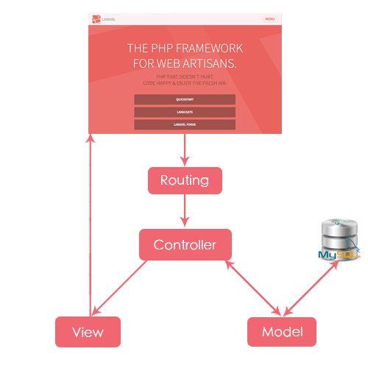
III. CÔNG CỤ THỰC HIỆN
Framework Laravel
MVC (Model-View-Controller)
ORM của Laravel sử dụng PDO thay vì mysqli để chống lại tấn công SQL Injection.
Laravel sử dụng một field token ẩn để chống lại tấn công kiểu CSRF.
Các biến được đưa ra view mặc định đều được Laravel escape để tránh tấn công XSS

Slide 8
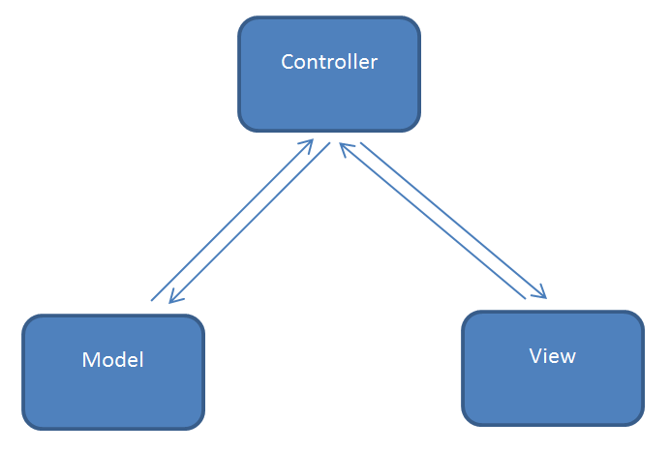
III. CÔNG CỤ THỰC HIỆN
Model : Bao gồm các class/function xử lý nhiều nghiệp vụ như kết nối database, truy vấn dữ liệu, thêm – xóa – sửa dữ liệu…
View : Hiển thị dữ liệu và giúp người dùng tương tác với hệ thống.
Controller :Xử lý giúp lấy đúng dữ liệu nhờ lớp Model cung cấp và hiển thị dữ liệu đó ra cho người dùng nhờ lớp View.

Slide 9

III. CÔNG CỤ THỰC HIỆN
PDO: PHP Data Objects (PDO) là một lớp truy xuất cơ sở dữ liệu cung cấp một phương pháp thống nhất để làm việc với nhiều loại cơ sở dữ liệu khác nhau

Slide 10



III. CÔNG CỤ THỰC HIỆN
MYSQL 7.3.11
PHP 7.2
Bootstrap v4.3.1

Slide 11
IV. KẾT QUẢ
Quản lý danh sách thể loại tin tức
Quản lý danh sách loại tin tin tức
Quản lý danh sách tin tức
Quản lý bình luận của tin tức
Quản lý và thống kê users
Quản lý danh sách và thống kê luật giao thông
Quản lý danh sách cảnh báo giao thông
Tìm kiếm luật và tìm kiếm tin tức

Slide 12
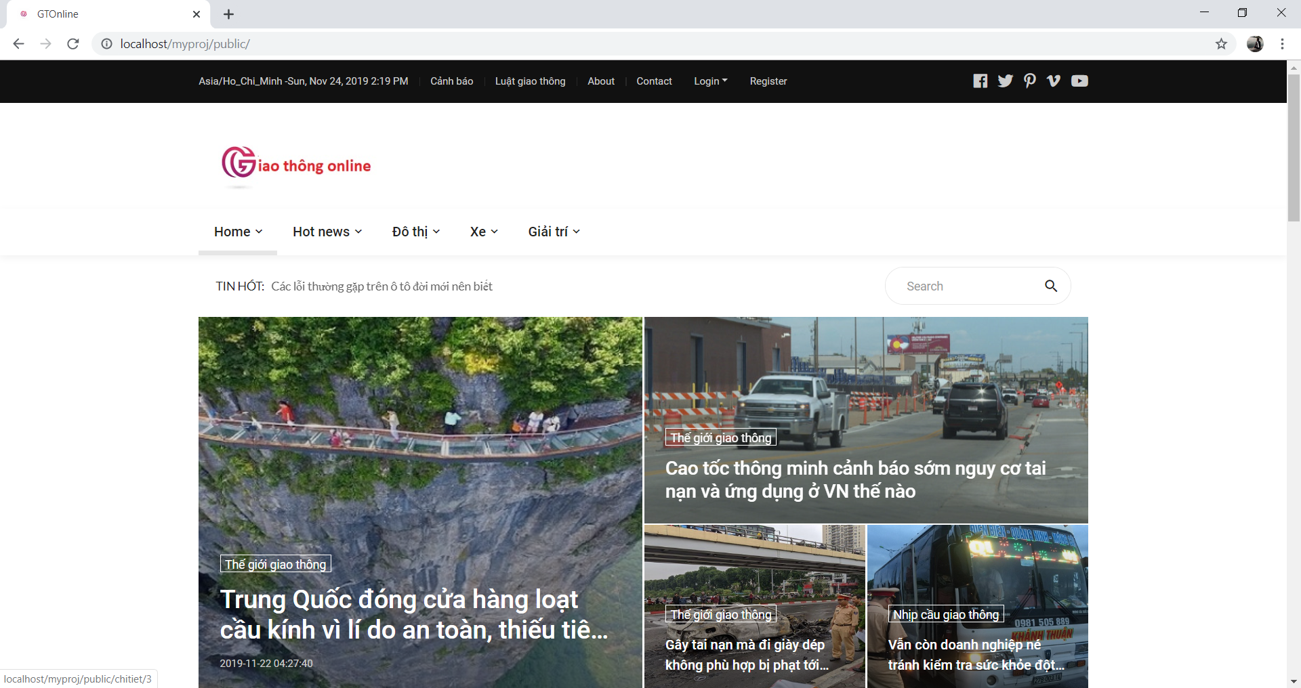
IV. KẾT QUẢ
Trang giao diện home

Slide 13
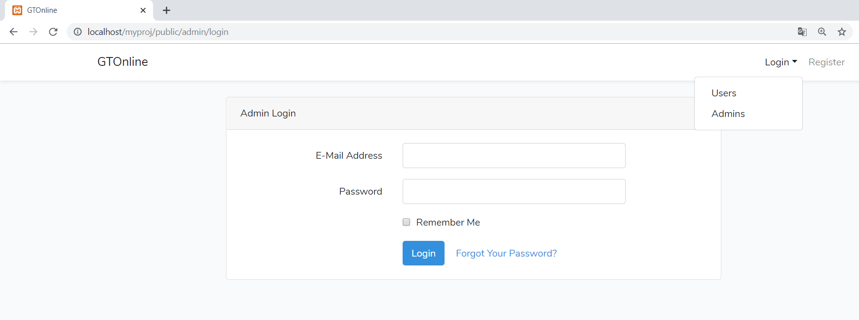
IV. KẾT QUẢ
Trang đăng nhập ( Đăng nhập admin hoặc đăng nhập user )

Slide 14
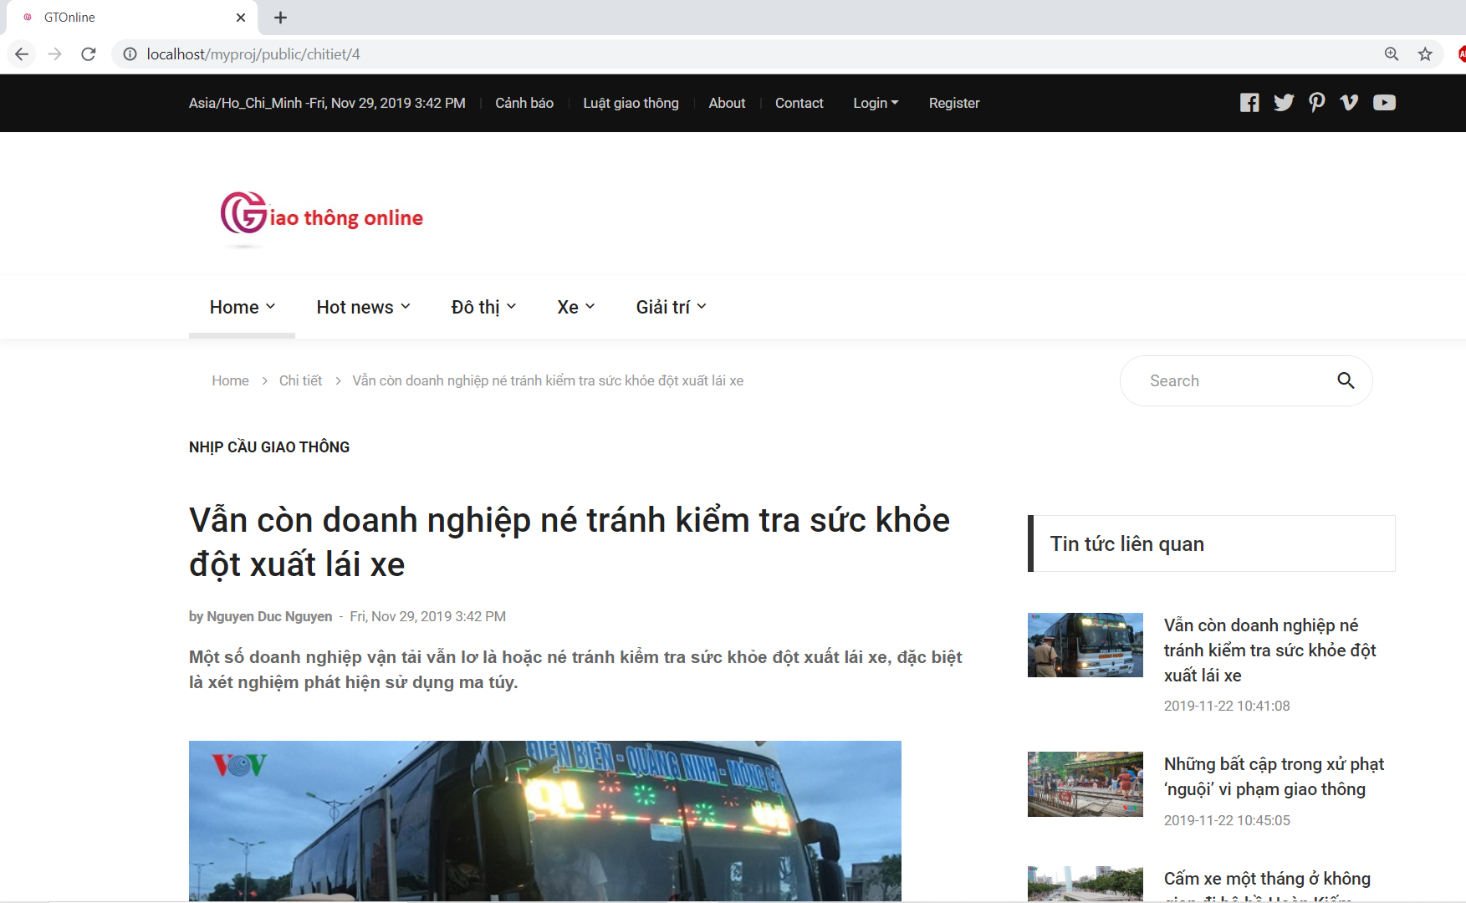
IV. KẾT QUẢ
Chi tiết tin tức

Slide 15
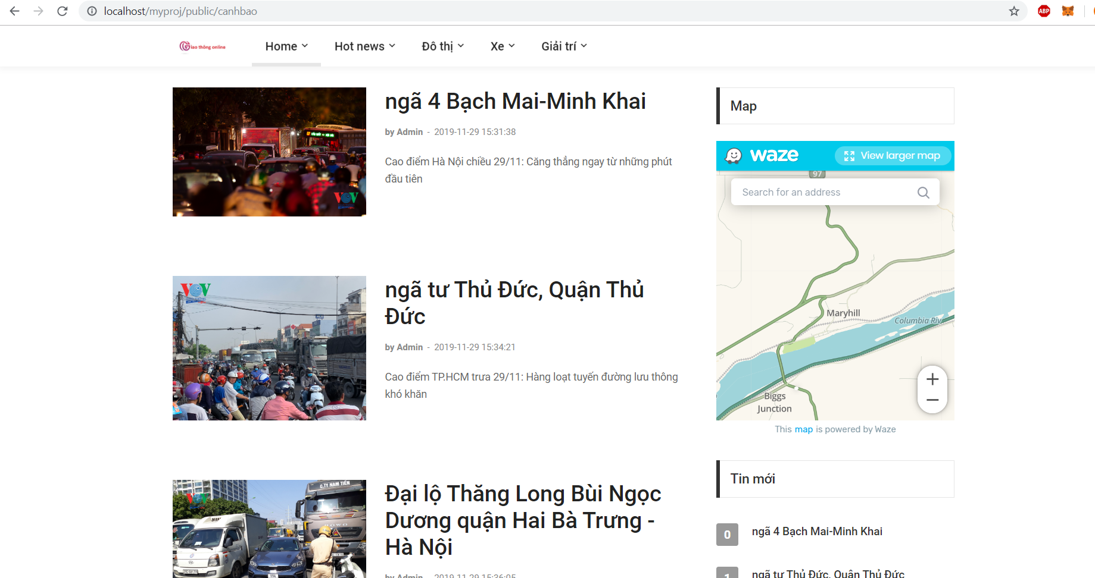
IV. KẾT QUẢ
Cảnh báo giao thông

Slide 16
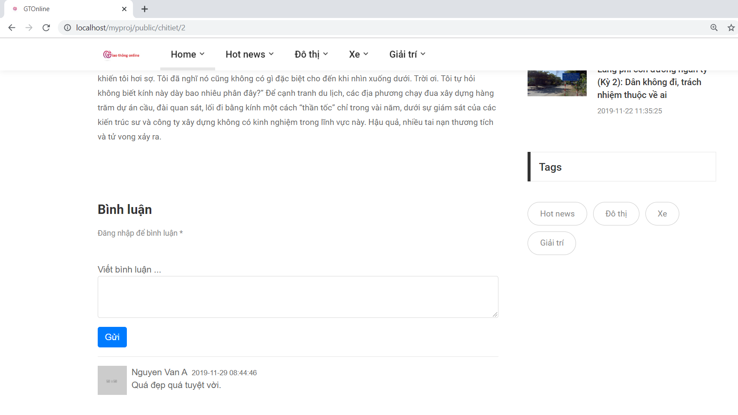
IV. KẾT QUẢ
Bình luận tin tức

Slide 17
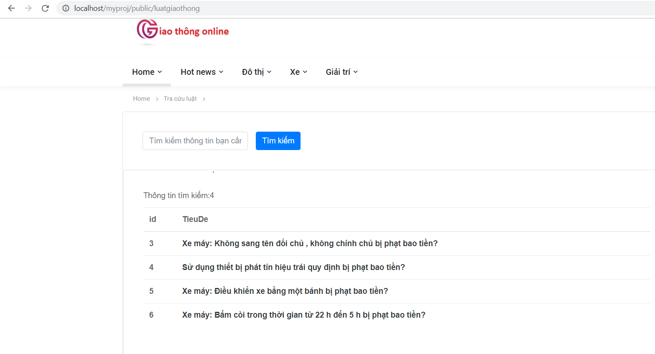
Luật giao thông

Slide 18
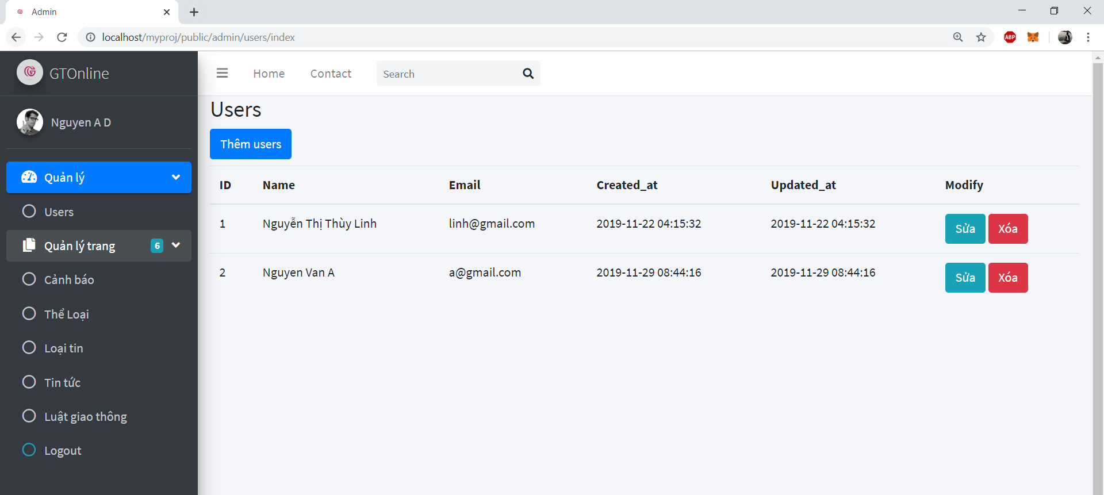
IV. KẾT QUẢ
Trang admin

Slide 19

The end.

